Slide 1
Семья – поистине высокое творенье. Она заслон надёжный и причал. Она даёт призванье и рожденье. Она для нас основа всех начал. (Е.А. Мухачёва)
Муниципальное бюджетное дошкольное образовательное учреждение детский сад компенсирующего вида №29 «Ёлочка» г. Нижневартовск
ПРОЕКТ СЕМЕЙНОГО КЛУБА
«УЧИМСЯ ВМЕСТЕ»
Проект реализуется в рамках апробации образовательной программы «Югорский трамплин»

Slide 2
ЦЕЛЬ
создание инновационной системы сотрудничества
и взаимодействия дошкольного учреждения и семьи, обеспечивающей единство образовательных
и воспитательных воздействий в процессе воспитания дошкольника через освоение системы психолого-педагогических знаний

Slide 3
1.Повысить уровень психолого-педагогической культуры родителей через их привлечение к участию в теоретических и практических мероприятиях. 2.Поднять степень осознанности родителями своих прав и обязанностей за создание оптимальных условий для воспитания и развития ребенка в семье. 3.Расширять воспитательный потенциал семьи средствами совершенствования научных и практических навыков и умений воспитания детей. 4.Привлекать родителей к активному участию в воспитательно - образовательном процессе через внедрение инновационных форм в практику работы с семьей. 5.Формировать знания родителей об особенностях ребенка, закономерностях его развития, умения разобраться в действиях и поступках детей, в причинах тех или иных высказываний.
ЗАДАЧИ

Slide 4
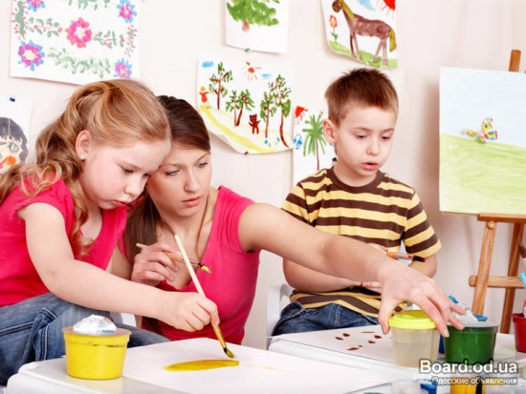
6.Повышать образовательный уровень семьи через привлечение к процессу воспитания ребенка в группе детского сада, формирование навыков бесконфликтного детско-родительского общения. 7.Активизировать родителей к поисковой и творческой деятельности в условиях сотрудничества с педагогом. 8. развивать социальное партнерство семьи и детского сада в процессе формирования модели культуры здорового образа жизни в семье.

Slide 5
В основу концепции данной программы положено: -расширение воспитательного пространства, обеспечивающего непрерывный процесс развития личности ребенка; -совместной деятельности взрослых и детей в процессе воспитания; -формирования единого воспитательного пространства для жизнетворчества каждого ребенка на основе личностного подхода; -формирование у родителей установки на самостоятельную творческую деятельность путем внедрения активных форм, передовых технологий и методик психолого-педагогического всеобуча родителей.
КОНЦЕПТУАЛЬНЫЕ ОСНОВЫ ПРОЕКТА

Slide 6
- признания преимущественного права родителей на воспитание, обучение и охрану здоровья своих детей; - взаимовлияния личностей взрослых и детей, предполагающего сотворчество педагогов – детей – родителей; - системности: только через системный подход к организации жизнедеятельности детей, возможно, обеспечить целостность становления личности ребенка и комплексность воспитания; - открытости, обеспечивающей тесный контакт с семьей, участие родителей в процессе воспитания, доступность для родителей информации об эффективности процесса воспитания, его индивидуальных особенностях, духовно-нравственном становлении, а также повышение психолого-педагогических знаний родителей, взаимодействие семьи и социума в целях продуктивного воспитания.
ПРИНЦИПЫ

Slide 7
ЭТАПЫ РЕАЛИЗАЦИИ ПРОЕКТА
диагностический
самообразование
вариативный

Slide 8
ДИАГНОСТИЧЕСКИЙ
Цель: создать родителям условия для изучения самих себя, своих знаний по вопросам воспитания детей.
Формы работы:
традиционные индивидуальное собеседование, анкетирование, групповые занятия совместно
с родителям .
Вся информация при этом собирается
в портфолио семьи.
Результат: сформированная у родителей потребность в получении педагогических знаний.

Slide 9
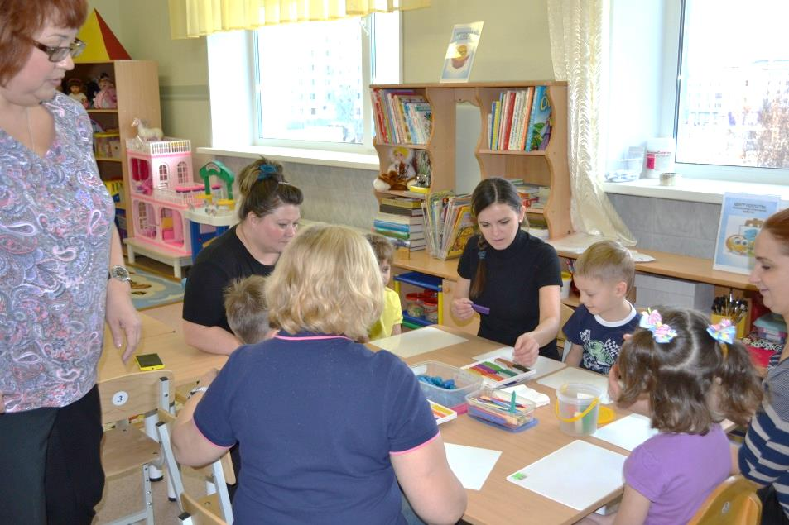
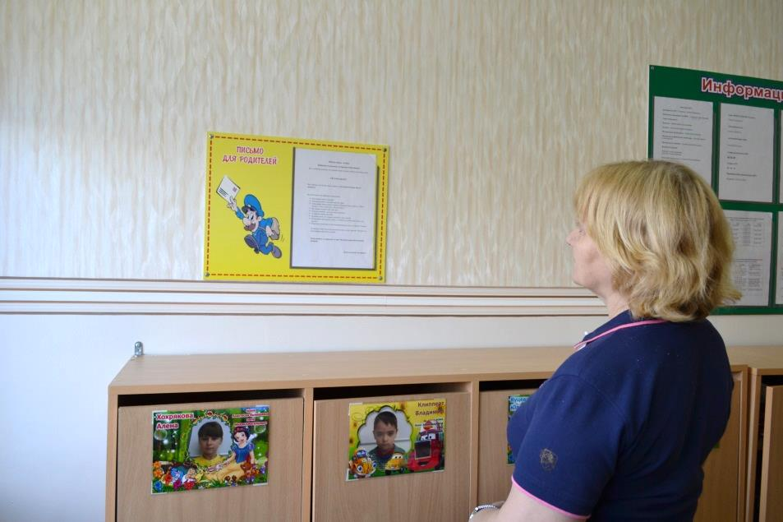
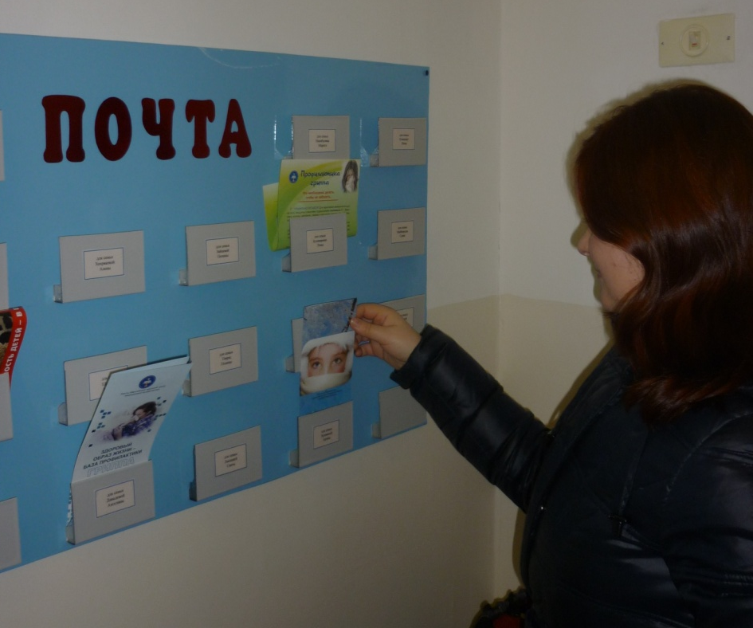

Slide 10
ВАРИАТИВНЫЙ
Цель: создать условия для педагогического образования родителей .
Результат: получение родителями основ педагогических знаний по воспитанию и образованию детей.
Формы работы:
традиционные
Заседание клуба, семинары-практикумы, мастер-классы, лектории, дискуссии.

Slide 11
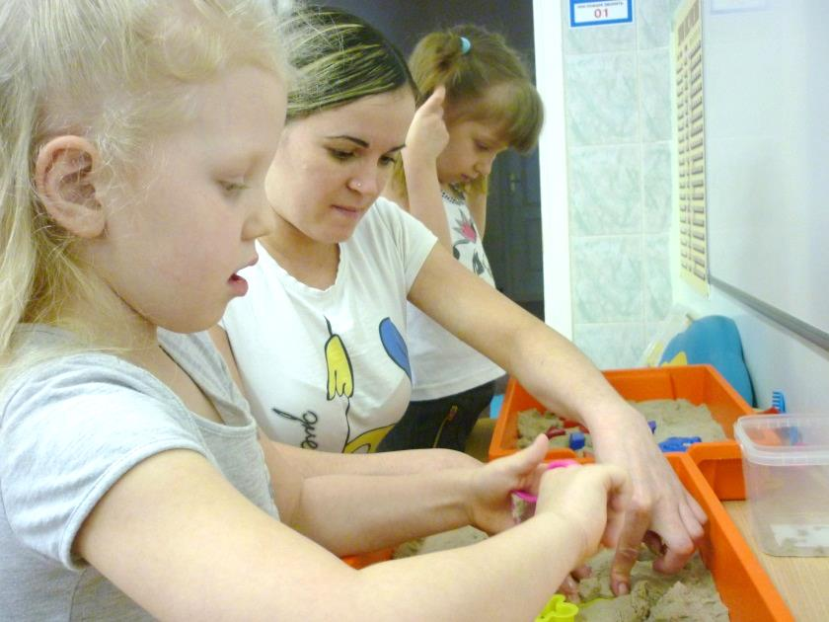
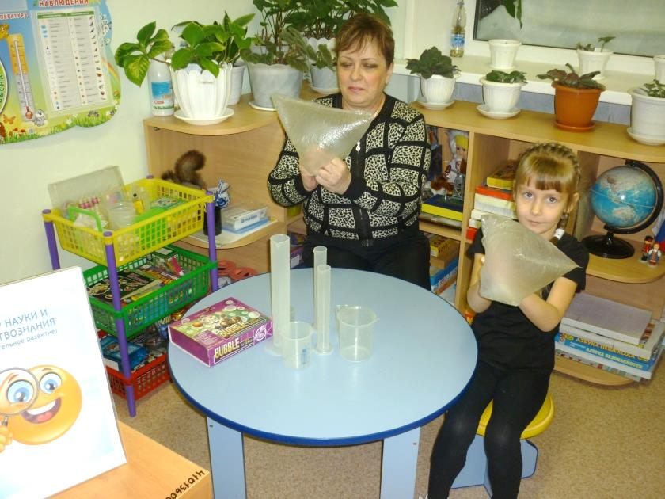
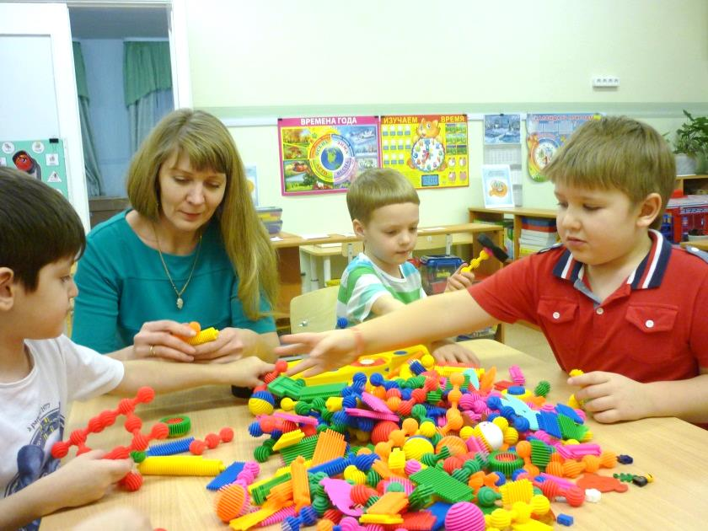
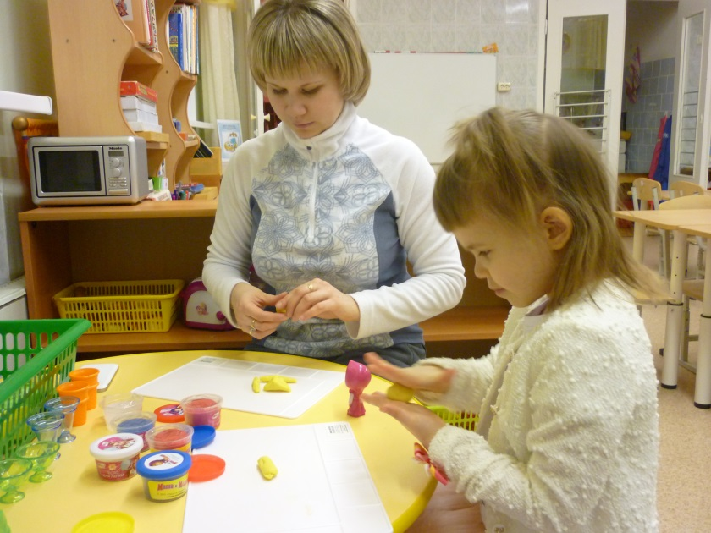

Slide 12
САМООБРАЗОВАНИЕ
Цель: повышение уровня родительской культуры.
Результат:
повышение родительской компетентности в вопросах благополучного воспитания и развития своего ребенка;
Формы работы:
инновационные
сайт группы, электронная энциклопедия, виртуальные конкурсы, видеотека, медиатека

Slide 13
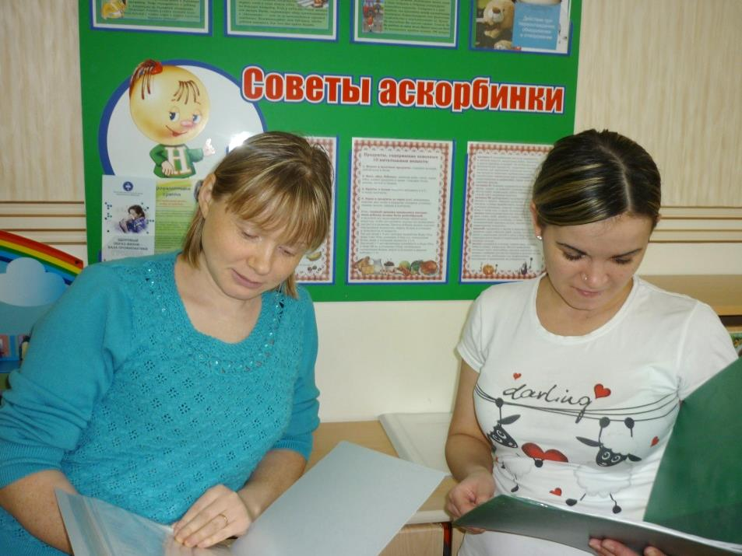
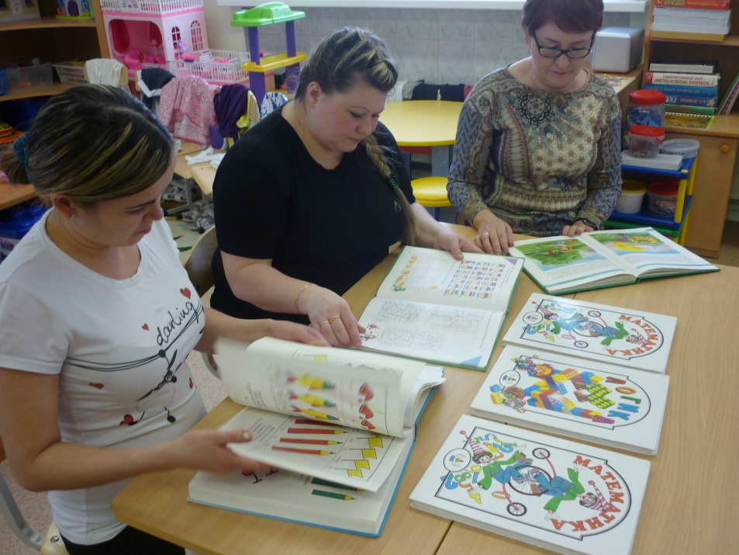

Slide 14
НАПРАВЛЕНИЯ РАБОТЫ
Работа
с родителями
Работа
с детьми
Совместная работа с детьми и родителями
*пропаганда положительного семейного воспитания;
*развитие новых форм общественно - семейного взаимодействия;
*повышение педагогических знаний родителей детей дошкольного возраста;
*оказание помощи семье в выполнении воспитательно – образовательной функции

Slide 15
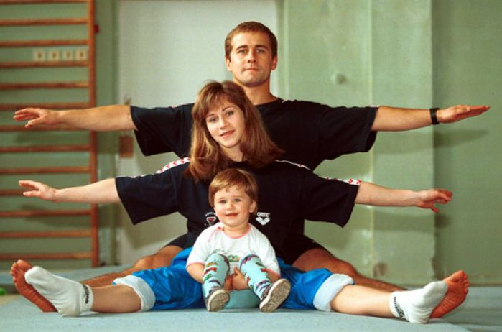
1. «Психологическое направление», 2. «Педагогическое направление», 3. «Социально-правовое направление», 4. «Физкультурно-оздоровительное направление», 5. «Досуг».
ТЕМЫ РЕАЛИЗУЕМЫЕ В ХОДЕ ПРОЕКТА

Slide 16
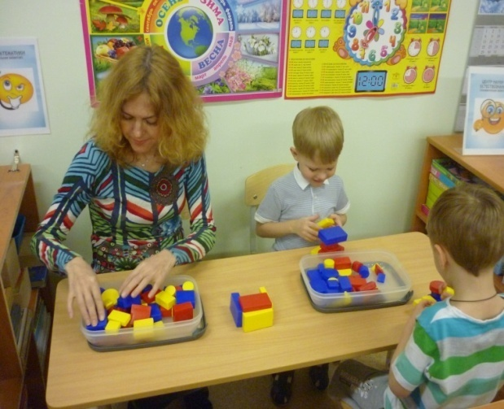
СТРУКТУРА ВЗАИМОДЕЙСТВИЯ
Воспитанники ДОУ
Учитель-логопед
Педагог- психолог
СЕМЬЯ
Инструктор по физическому
воспитанию
Инструктор по
плаванию
Медицинский
персонал
Музыкальные
руководители

Slide 17
ФОРМЫ РАБОТЫ С РОДИТЕЛЯМИ
ТРАДИЦИОННЫЕ
Мини-беседы,
лекции
Подвижные игры, дидактические игры
Деловая игра
Релаксационные и динамические паузы
Круглые столы, дискуссии, тренинги
Моделирование проблемных ситуаций
Мастер-классы
Семинары-практикумы
Презентация информационных буклетов
Художественно-творческая деятельность

Slide 18
ФОРМЫ РАБОТЫ С РОДИТЕЛЯМИ
ИННОВАЦИОННЫЕ
Электронная энциклопедия «Хочу все знать»
Электронное портфолио семьи
Сайт группы:
Виртуальные конкурсы «Творческая мастерская на кухне»
Конкурсы: «Мама, папа, я – рисовальная семья», «Делаем игрушки сами, из того что под руками», «Макарономания»
Родительский форум «Вы спрашивали, мы отвечаем»
Видеотека «Как мы в садике живем»

Slide 19
Мастер-класс «Система взаимодействия педагогов и родителей в группе»; Семинар-практикум «Современные научные представления о семье»; Деловая игра «Родительское собрание – как из форм взаимодействия с родителями»; Консультация «Нетрадиционные формы работы с семьей»; Консультация «Использование разнообразных форм работы с семьей в ДОУ, с целью создания единого образовательного пространства»
МЕТОДИЧЕСКИЕ РЕКОМЕНДАЦИИ
ДЛЯ ПЕДАГОГОВ

Slide 20
Консультация «Форма общения педагогов с родителями в ДОУ»; Педагогический ринг «Мальчишки и девчонки, а также их родители…»; Консультация «Система сотрудничества педагога ДОУ с семьями воспитанников»; Консультация «Педагогический и родительский творческий тандем».
МЕТОДИЧЕСКИЕ РЕКОМЕНДАЦИИ
ДЛЯ УЗКИХ СПЕЦИАЛИСТОВ

Slide 21
Консультация «Совместное творчество детей и родителей» Семинар-практикум «Организация здорового образа жизни в семье и в ДОУ» Консультация «Роль родителей в развитии речи детей» Рекомендации «Развитие элементарных математических представлений» Мастер-класс «Чтобы лучше говорить, нужно с пальцами дружить» Консультация «Что такое воспитание» Семинар-практикум «Творчество и значение рисования для развития детей»
МЕТОДИЧЕСКИЕ РЕКОМЕНДАЦИИ
ДЛЯ РОДИТЕЛЕЙ

Slide 22
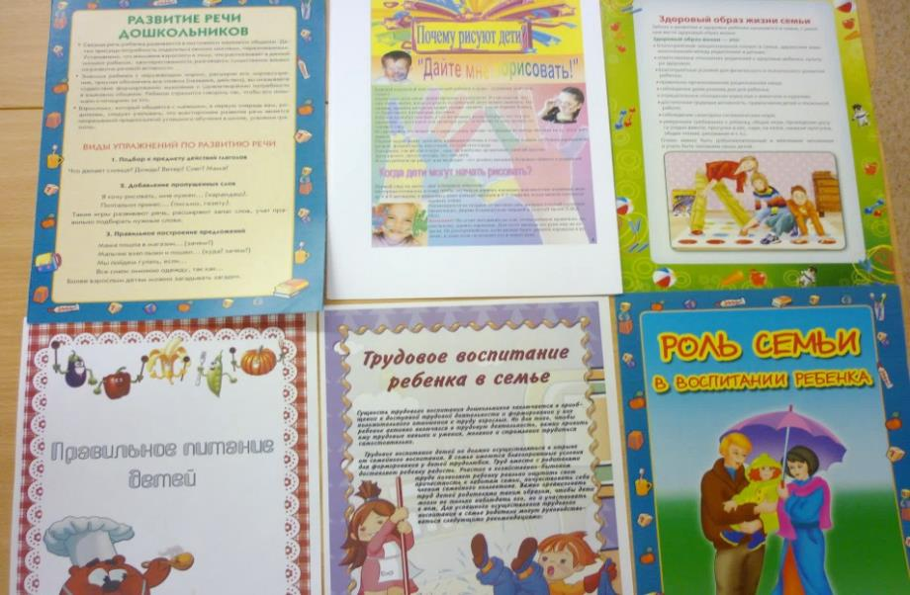
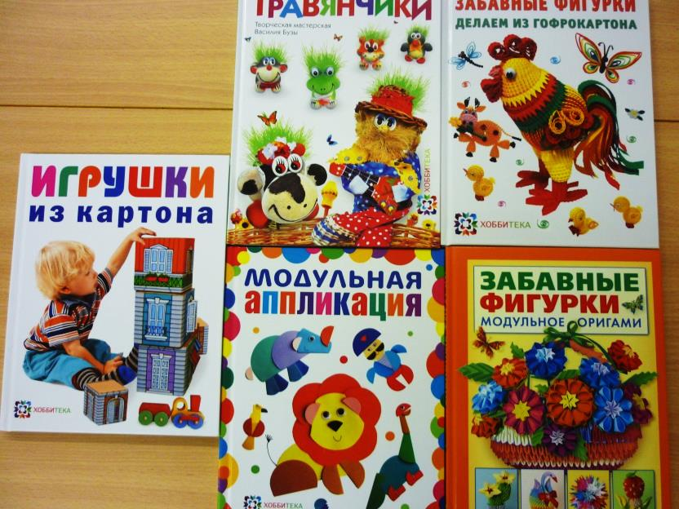
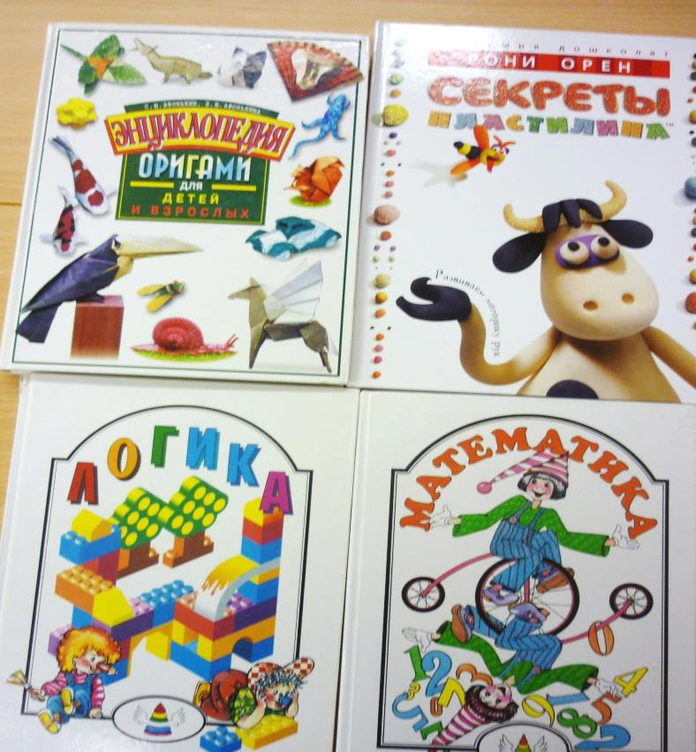
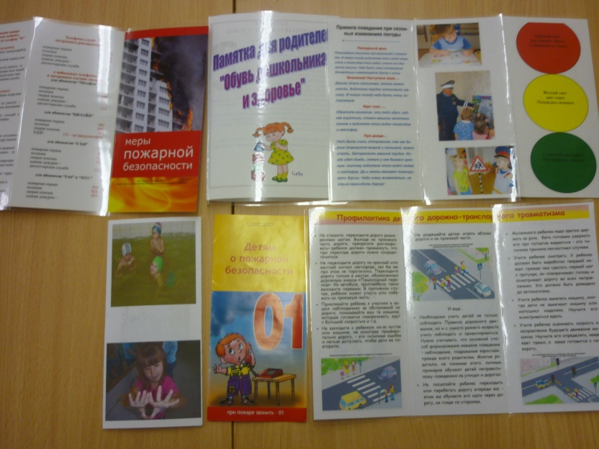

Slide 23
1. Установление прочных партнерских взаимоотношений между детским садом и семьей. 2. Сформированность активной позиции родителей, актуализирующие полученные психолого-педагогические знания, помогающие им раскрыть потенциальные образовательные возможности в вопросах воспитания и развития, сохранения и укрепления здоровья детей. 3. Повышение степени вовлеченности родителей в воспитательно – образовательный процесс детского сада.
ОЖИДАЕМЫЕ РЕЗУЛЬТАТЫ

